Slide 1


Slide 2
Практическое занятие №3 Диаграмма классов (Class diagram) Диаграмма классов анализа (Alaysis class diagram)
Структура практического занятия:
1. Разбор теоретического материала
2. Совместное построение первой диаграммы классов анализа
3. Совместное построение первой диаграммы классов
4. Построение диаграмм по персональному варианту

Slide 3
Типы UML-диаграмм
Диаграммы поведения
Структурные диаграммы
Диаграмма вариантов использования
Диаграмма деятельности
Диаграмма композитной структуры
Диаграмма развертывания
Диаграмма состояний
Диаграмма последовательности
Диаграмма классов (и классов анализа)
Диаграмма пакетов
Диаграмма коммуникации (кооперации)
Диаграмма объектов
Диаграмма профилей
Диаграмма синхронизации
Диаграмма компонентов
Диаграмма обзора взаимодействий

Slide 4

Структурные диаграммы
Структурные диаграммы UML, как видно из названия, иллюстрируют структуру системы, включая ее классы, объекты, пакеты, компоненты и другие элементы, а также установленные между ними связи.
Поскольку многие проекты опираются на объектно-ориентированное программирование, где от разработчика требуется описание типов возможных функций, диаграммы классов — самый популярный вариант UML. На диаграмме классов приводится статичная структура системы, включая классы, их атрибуты, поведение и взаимосвязи.

Slide 5

Вернемся во 2 семестр на минутку

Slide 6
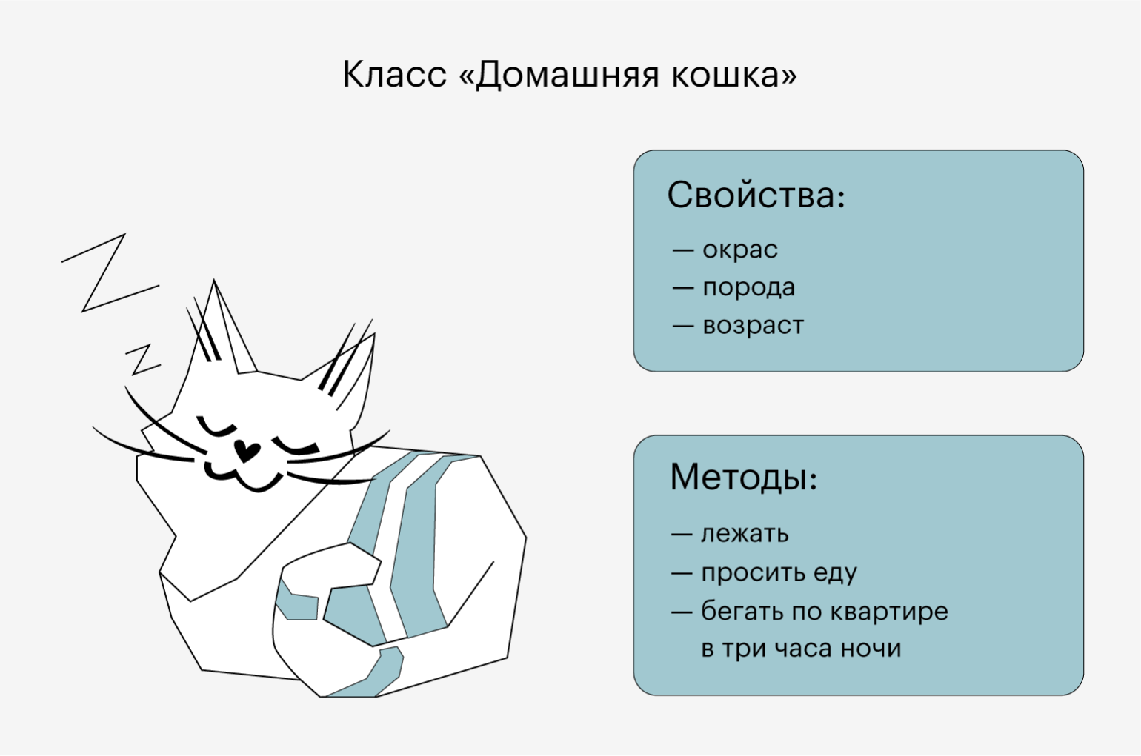
Вернемся во 2 семестр на минутку
Идеология объектно-ориентированного программирования (ООП) разрабатывалась, чтобы связать поведение определенного объекта с его классом. Людям проще воспринимать окружающий мир как объекты, которые поддаются определенной классификации (например, разделение на живую и неживую природу).
Чтобы сделать код проще, программу разбивают на независимые блоки — объекты. В реальной жизни это может быть стол, чашка, человек, книга, здание и многое другое. В программировании объекты — это структуры данных: пользователь, кнопка, сообщение. У них, как и у реальных предметов, могут быть свойства: цвет, содержание или имя пользователя. А чтобы объединить между собой объекты с похожими свойствами, существуют классы.

Slide 7
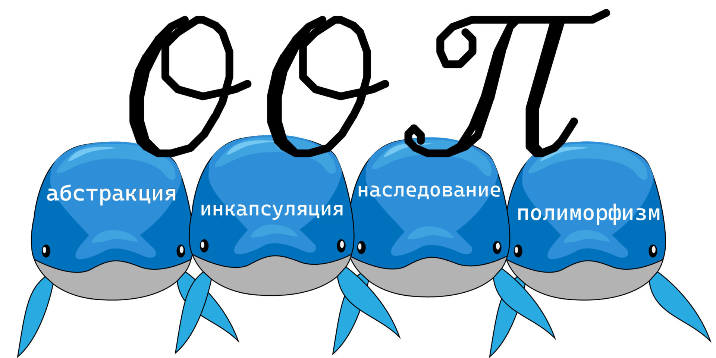
Вернемся во 2 семестр на минутку
Объектно-ориентированное программирование определяют через четыре принципа, по которым можно понять основы работы.
Абстрагирование — это способ выделить набор наиболее важных атрибутов и методов и исключить незначимые. Соответственно, абстракция — это использование всех таких характеристик для описания объекта.
Инкапсуляция. Каждый объект — независимая структура. Все, что ему нужно для работы, уже есть у него внутри. Если он пользуется какой-то переменной, она будет описана в теле объекта, а не снаружи в коде. Это делает объекты более гибкими. Даже если внешний код перепишут, логика работы не изменится.
Наследование. Можно создавать классы и объекты, которые похожи друг на друга, но немного отличаются — имеют дополнительные атрибуты и методы. Более общее понятие в таком случае становится «родителем», а более специфичное и подробное — «наследником».
Полиморфизм. Одинаковые методы разных объектов могут выполнять задачи разными способами. Например, у «человека» есть метод «работать». У «программиста» реализация этого метода будет означать написание кода, а у «директора» — рассмотрение управленческих вопросов. Но глобально и то, и другое будет работой.

Slide 8

Конечно классы нужно моделировать
Диаграмма классов анализа
Диаграмма классов
Class diagram

Slide 9


Основные элементы
Граничный класс
Показывает способ связи пользователя с ПО
Диалоговые окна, модальные окна, да хоть монитор
Диаграмма классов анализа
Управляющий класс
Отвечает за координацию, взаимодействие и управление другими объектами, выполняет сложные вычисления, управляет безопасностью, транзакциями и т. п.
Сущность Используется для моделирования долгоживущей, нередко сохраняемой информации. Классы сущности являются абстракциями основных понятий предметной области – людей, объектов, документов и т. д.

Slide 10
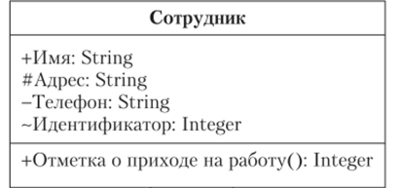
Основные элементы
Диаграмма классов
С диаграммой классов все немного проще.
Она обычно строится на основе диаграммы классов анализа и в таком случае выделенные нами классы анализа превращаются в полноценные классы согласно принципам ООП: класс имеет название, атрибуты и методы.

Slide 11
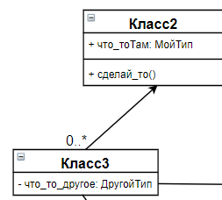
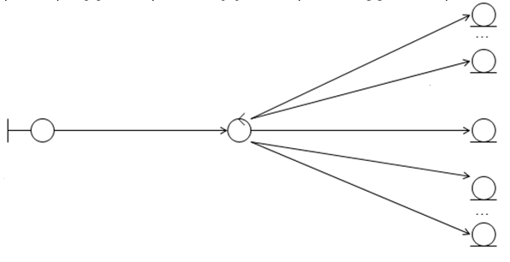
Стрелки
Ассоциация
Association
Связь между классами.
Отношение ассоциации применительно к диаграмме классов, оно показывает, что объекты одного класса содержат информацию о существовании (наличии в памяти) объектов другого класса и между ними имеется возможность обратиться напрямую к методам другого класса.

Slide 12
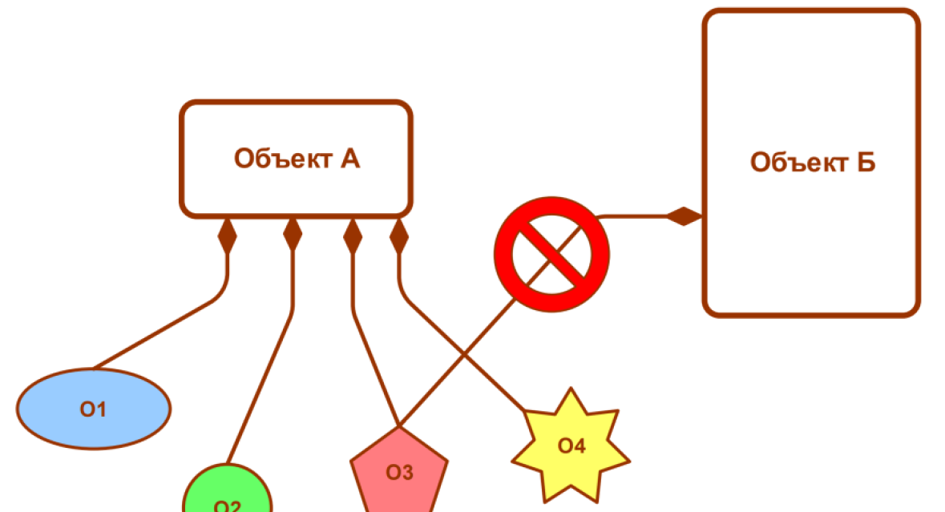
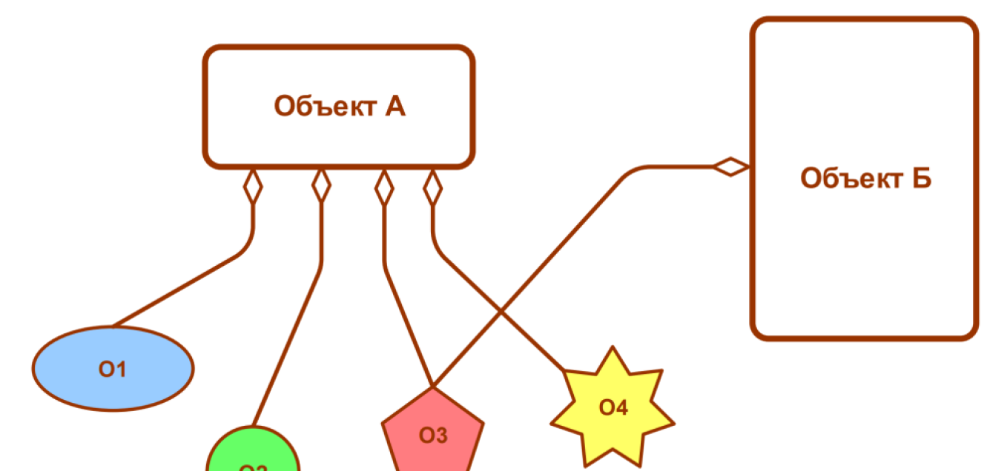
Стрелки
Агрегация/Композиция
Aggregation/Composition
Связь между классами.
Отношения «Часть-Целое». То есть показывает, что один объект является частью другого объекта. Различие запомнить очень просто.
В случае композиции – если уничтожается родительский объект, то уничтожается и дочерний. При агрегации этого не происходит.

Slide 13
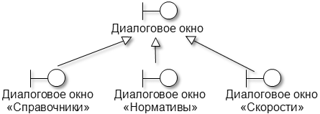
Стрелки
Обобщение
Generalization
Уже знакомая нам стрелка. Однако на диаграммах классов она демонстрирует принцип «Наследования».

Slide 14

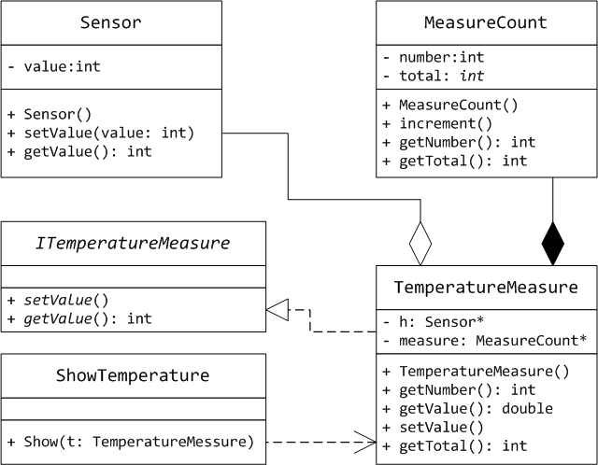
Стрелки
Зависимость
Dependency
Применительно к диаграмме классов означает, что в спецификации или теле методов объектов одного класса (зависимого) выполняется обращение к атрибутам, методам или непосредственно к объектам другого класса (независимого).

Slide 15
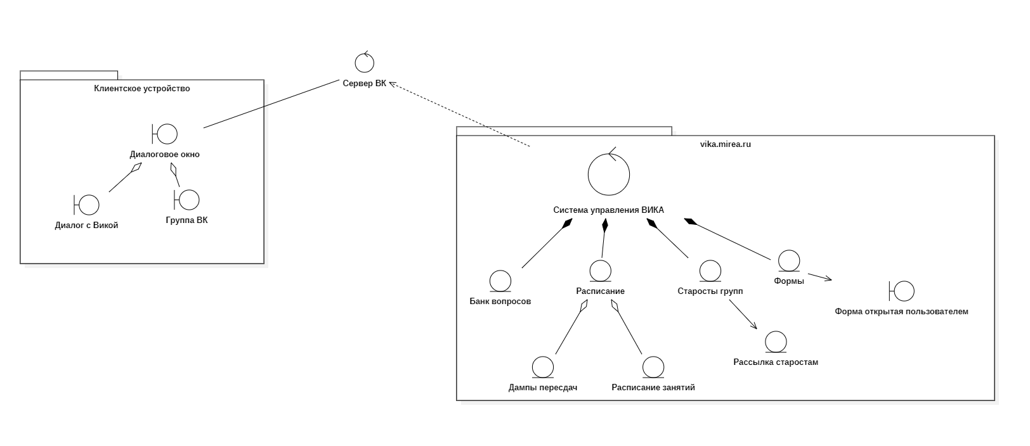
А теперь пример

Slide 16
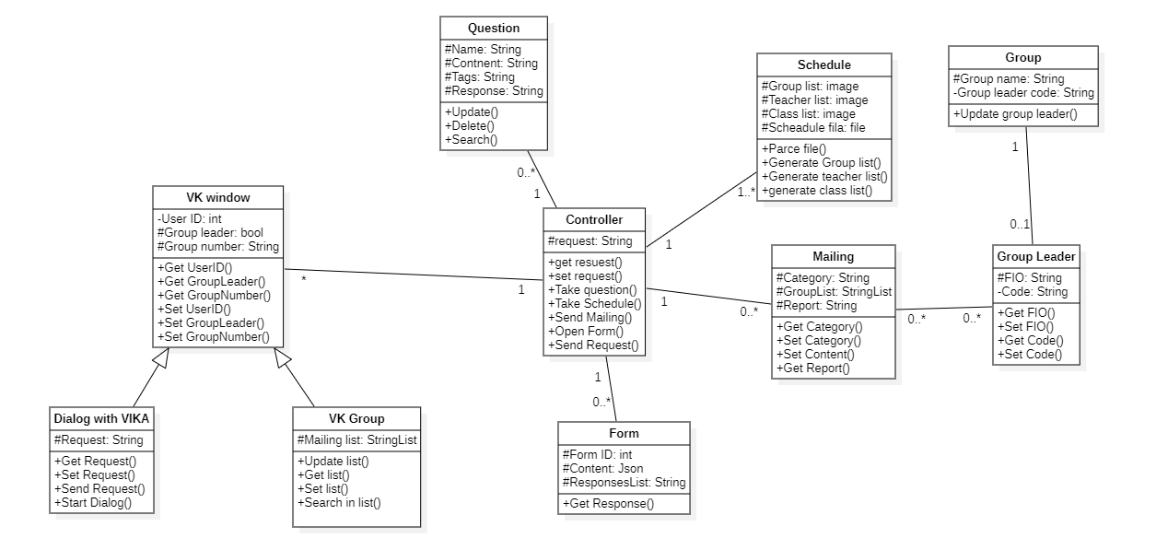
А теперь пример

Slide 17
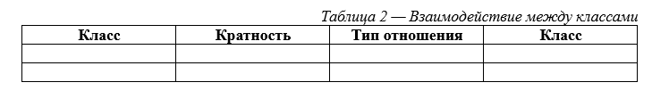
Что нужно сделать вам
Все довольно привычно
Построить вместе со мной две тренировочных диаграммы
Построить обе диаграммы по своему персональному варианту
По второй диаграмме (классов, не классов анализа) построить таблицу представленную ниже.
Оформить отчет по работе

